Slide 1

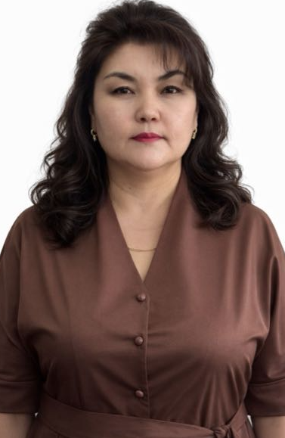

АО «АЛМАТИНСКИЙ ТЕХНОЛОГИЧЕСКИЙ УНИВЕРСИТЕТ»
https://atu.edu.kz/
Факультет «Информационных технологий»
Кафедра «Компьютерная инженерия»
Наименование курса: «Основы компьютерных сетей»
Лекция 6. Взаимодействие прикладных сетей
Адилжанова Салтанат Альмуханбетовна
PhD, и.о.ассоц.профессора
s.adilzhanova@atu.edu.kz

Slide 2
Содержание
Вопрос 1. Характеристика глобальных компьютерных сетей
Вопрос 2. Интернет — всемирная компьютерная сеть
Вопрос 3. Службы Интернета
Вопрос 4. Передача файлов по FTP (File Transfer Protocol)
Вопрос 5. Подключение к Интернету и работа с браузером
Вопрос 6. World Wide Web (WWW) — Всемирная паутина
Вопрос 7. Протокол Frame Relay (FR)
Вопрос 8. Обзор сетей на протоколе X.25

Slide 3

Лекция 6. Взаимодействие прикладных сетей
Введение
В этой лекции рассматриваются глобальные компьютерные сети, принципы их работы, сеть Интернет и её службы.
Мы также познакомимся с протоколами передачи данных в глобальных сетях — Frame Relay и X.25.

Slide 4
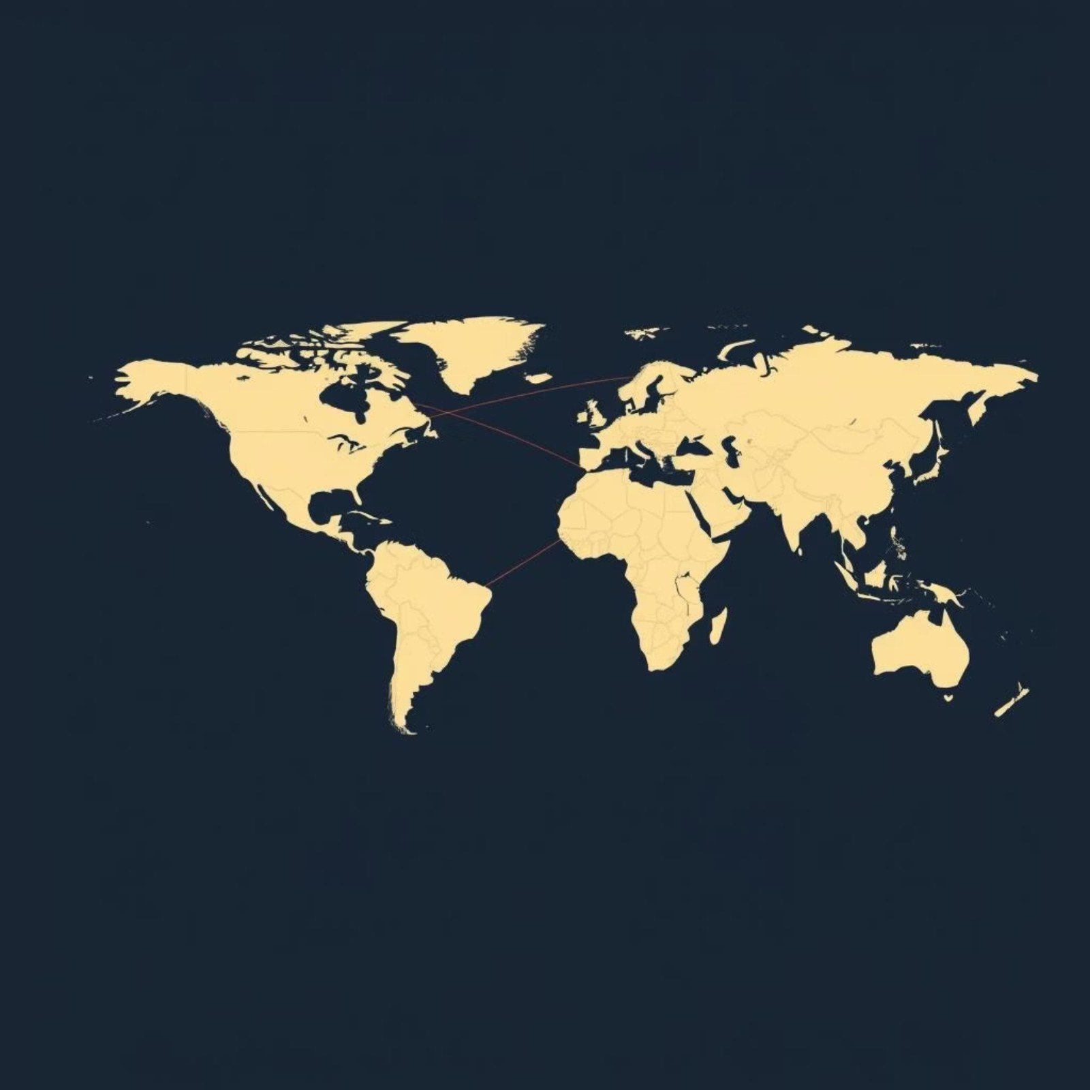
Характеристика глобальных компьютерных сетей
Теоретическая часть
Глобальная сеть (WAN — wide area network, GAN — global area network) объединяет абонентов, находящихся на расстоянии сотен и тысяч километров: в разных городах, странах и на разных континентах.
Составляющие глобальной сети
локальные вычислительные сети (LAN), выступающие узлами глобальной сети;
каналы связи, соединяющие локальные сети;
оборудование и программы для доступа к каналам связи.
Например, Интернет объединяет самые разные компьютеры, работающие по разным протоколам: для этого используются шлюзы и маршрутизаторы, а связь идёт по телефонным, оптическим, спутниковым и радиоканалам.

Slide 5
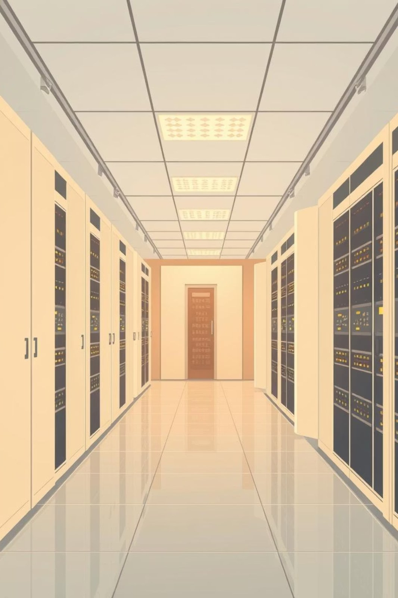
Интернет — всемирная компьютерная сеть
Интернет — это система объединённых сетей, то есть «сеть сетей». Её часто называют всемирной компьютерной сетью.
Подключившись к Интернету, образовательные учреждения, государственные органы, коммерческие предприятия и частные лица получают доступ к огромным ресурсам — информации, услугам, общению.
«Интернет» и «интернет»
Слово со строчной буквы обозначает любую объединённую сеть, в которой данные передаются с помощью маршрутизации пакетов. С заглавной буквы — конкретную всемирную сеть, работающую на основе стека TCP/IP.

Slide 6

Службы Интернета
Теоретическая часть
Интернет предоставляет множество служб для обмена информацией в повседневной жизни и профессиональной деятельности.
Электронная почта (E-mail)
Передача сообщений между пользователями — быстрая и удобная связь.
Поиск файлов Archie
Одна из первых поисковых систем для нахождения файлов в Интернете.
Телеконференции (Usenet)
Обсуждения в тематических группах посредством сообщений.
Передача файлов (FTP)
Отправка и получение файлов; многие серверы открыты для всех.
Списки рассылки (Maillists)
Обсуждения внутри группы пользователей с общими интересами.
Всемирная паутина (WWW)
Самая популярная система поиска информации через гипертекстовые документы.

Slide 7

Передача файлов по FTP (File Transfer Protocol)
Теоретическая часть
FTP — стандартный протокол для передачи и получения файлов через Интернет. Он позволяет скачивать файлы с сервера и загружать их на сервер.
Подключение к FTP-серверу
Подключённый к сети компьютер со специальной программой, обслуживающей запросы FTP, называется FTP-сервером. Многие серверы допускают анонимный вход: имя пользователя «anonymous», а в качестве пароля — адрес электронной почты.
Командный интерфейс
Раньше работа шла через команды: open (подключиться), cd (сменить каталог), get (скачать файл), binary (двоичный режим), quit (выход).
Сегодня удобнее использовать браузер или графический FTP-клиент: файлы копируются простым перетаскиванием.

Slide 8

Подключение к Интернету и работа с браузером
Теоретическая часть
Для работы с веб-ресурсами компьютер подключается к серверу интернет-провайдера (ISP).
Порядок подключения
1. Найти значок браузера на рабочем столе или панели задач.
2. Установить соединение с сервером провайдера (при коммутируемом доступе — программой удалённого доступа).
3. При необходимости ввести имя пользователя и пароль.
4. Нажать «Подключиться».
Основные элементы браузера
Адресная строка — ввод адреса сайта или FTP-сервера;
Кнопки навигации «Назад», «Вперёд», «Остановить», «Обновить»;
Избранное — сохранение нужных страниц;
Печать — вывод страницы на принтер.
Если кодировки сервера и компьютера не совпадают, текст отображается некорректно — нужно сменить кодировку в браузере.

Slide 9

World Wide Web (WWW) — Всемирная паутина
Теоретическая часть
World Wide Web (WWW, Web) — гипертекстовая система в Интернете, позволяющая находить и просматривать информацию.
Гипертекст — документ, в котором можно быстро переходить от одного понятия к другому по ссылкам. Каждая ссылка ведёт на другую часть документа или на другой ресурс в любой точке мира.
Работа с Web
браузеры автоматически устанавливают соединение с веб-серверами;
пользователь переходит со страницы на страницу по гиперссылкам;
поисковые системы и каталоги помогают находить информацию по теме или ключевым словам.
Web объединяет текст, изображения, звук и видео и стал самой массовой службой Интернета.

Slide 10

Протокол Frame Relay (FR)
Теоретическая часть
Frame Relay — протокол доступа к сетям быстрой коммутации пакетов. Он пришёл на смену X.25 и рассчитан на качественные цифровые каналы связи.
Основные характеристики
высокая скорость передачи данных;
малые задержки при передаче информации;
эффективность — оптимальное использование ресурсов сети;
универсальность — передача не только данных, но и оцифрованного голоса.
Место в модели OSI
Frame Relay работает на втором (канальном) уровне модели OSI. Он также позволяет устанавливать соединения через сеть, выполняя часть функций третьего (сетевого) уровня. Проверку ошибок протокол оставляет конечным устройствам, поэтому работает быстрее X.25.

Slide 11

Обзор сетей на протоколе X.25
Теоретическая часть
X.25 — набор протоколов коммутации пакетов для глобальных сетей, широко распространённый в 1980-е годы.
История и применение
один из первых протоколов пакетной передачи для аналоговых телефонных сетей (1970-е);
применялся в сетях банкоматов и проверки кредитных карт;
в 1990-е годы во многих странах вытеснен Frame Relay, сегодня встречается редко.
Особенности X.25
размер пакета — до 128 байт данных;
встроенная проверка ошибок и повторная передача;
мультиплексирование: несколько сеансов по одному каналу через виртуальные соединения.
Протокол охватывает три уровня: физический, канальный и пакетный (сетевой).

Slide 12

Резюме темы
Выводы
В лекции рассмотрены глобальные сети, Интернет и его службы, а также протоколы Frame Relay и X.25.
Составляющие глобальной сети, службы Интернета, FTP, работа с браузером, WWW и гипертекст, протоколы Frame Relay и X.25.
Умение выбрать службу Интернета под задачу, объяснить работу FTP и WWW, сравнить Frame Relay и X.25.
Следующая лекция: «Построение домашней сети» — маршрутизаторы, настройка беспроводной сети и безопасность.

Slide 13
Контрольные вопросы
Контроль
1. Что такое глобальная сеть и из чего она состоит?
2. Почему Интернет называют «сетью сетей»?
3. Назовите основные службы Интернета.
4. Как работает анонимный доступ к FTP-серверу?
5. Что такое гипертекст?
6. На каком уровне OSI работает Frame Relay?
7. Чем Frame Relay отличается от X.25?

